Slide 1
DSA考研经验分享
分享人：计科195周富雄 2023.5.28
经验提供者：周富雄 黄亚军

Slide 2
考研情况
初试32/108，复试4/108，总成绩12/108
上岸电子科技大学计算机科学与技术
每科均衡，更容易考高分！

Slide 3
写在前面
考研是场持久战，想好再决定，决定了不要轻易放弃
一旦确定考研，尽早开始
任何人都有自己适合的学习方法，任何老师的资料都有高分经验只能用来参考，不可奉为圭臬
复习建议

Slide 4
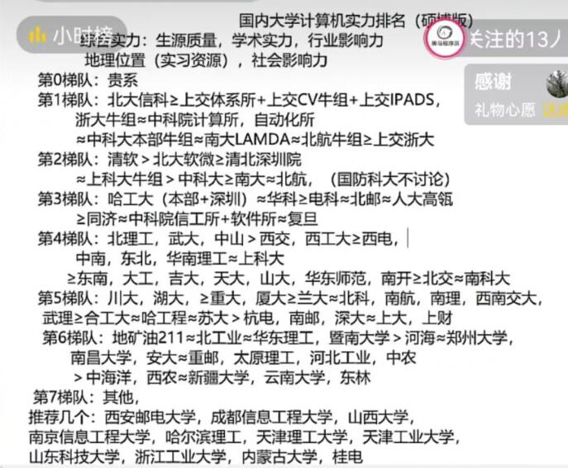
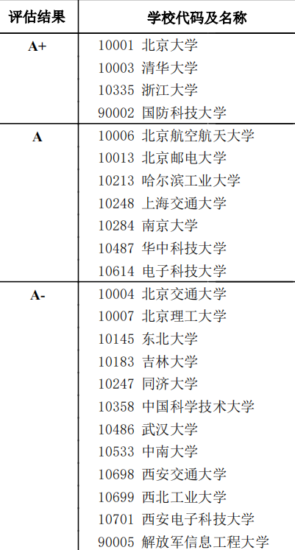
择校
复习建议
图源网络，仅供参考
第四轮学科评估：计算机科学与技术

Slide 5
择校
自己
绩点
竞赛
论文
项目
学校
看学校录取分数，3门公共课均分更能衡量难度
推荐招生人数多的学校
推荐复录比低的学校
注意初复试占比、复试内容
如果你的本科有比较优异的成绩，我认为最大的问题就是初试。
不要被前人设限，即使是top2也有希望。
复习建议
未必只考计算机，可以试试其他专业，如：软件工程、网络安全、人工智能。
尤其每年很多学校新开的专业，由于信息差，往往不会太难。

Slide 6
数学
高数：武忠祥
线代：李永乐
概率论：余丙森
阶段 | 学习时长 | 习题推荐 | 备注
6月前 | 3h+ | 课后习题、880基础、660、三大计算 | 注重基本概念
6月-8月 | 4-5h | 严选题、880强化 | 大量做题
9月 | 3-4h | 二刷、整理强化习题 | 一本习题集做两遍收益>做两本不同的习题集
10月-12月 | 3-4h | 历年真题 李林6+4 张宇8+4 余丙森五套卷 | 熟悉真题题型 定时模拟刷题 保持做题手感 查漏补缺

Slide 7
数学
基础阶段，一定要多过几遍教材，对概念非常熟悉
重视经典题，不做偏、难、怪题，不做野题
题不在多，在重复，别一直想开新题，做过的未必会
错题要反复刷，直到不再错为止。错过的题往往是考场失分点
善于总结。不容易理解、反复错误的知识点、好的解题思路，都可以记下来。不想做题或陷入瓶颈的时候可以多看看自己的总结
从始至终都要保持做题手感
模拟考试最好预留20分钟提前写完

Slide 8
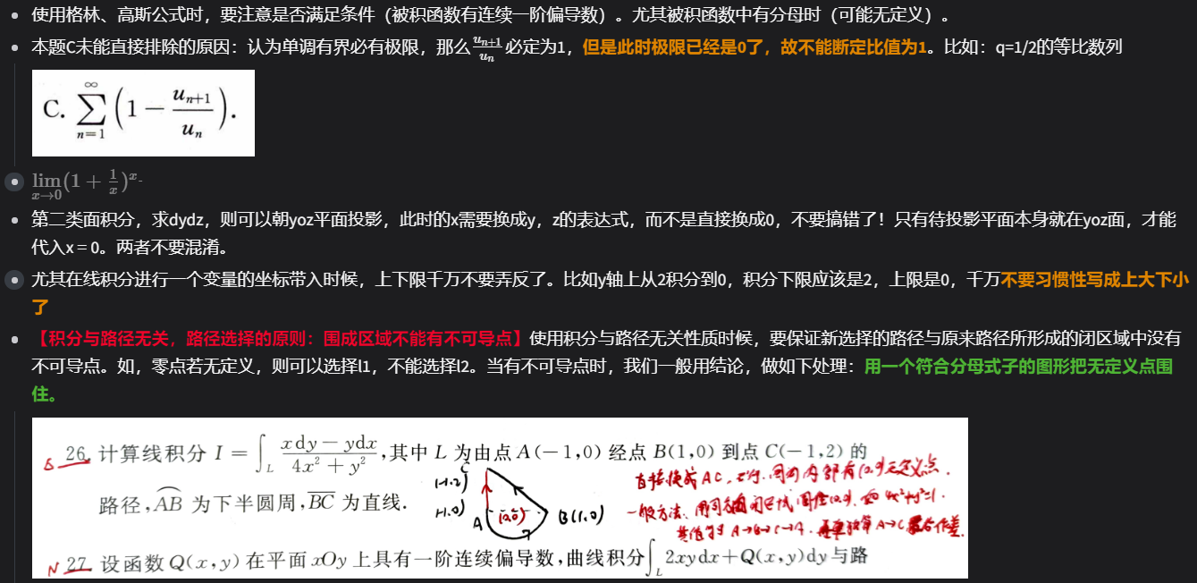
数学

Slide 9
英语
单词：墨墨背单词（全程）
长难句：田静
阅读：唐迟、颉斌斌
新题型：颉斌斌
翻译：唐静
作文：石雷鹏
考研成绩和英语基础关系不大。
只要你肯背单词，肯花时间，会取得一个不错的成绩。
阶段 | 学习时长 | 学习内容 | 备注
6月前 | 1-2h | 单词 语法、长难句 阅读技巧课 | 基础不好的同学尤其推荐
6月-8月 |  | 单词 每天精刷一篇阅读 | 刷完后可看老师配套视频， 熟悉出题套路
9月 |  | 单词，新题型 | 翻译可不用看视频， 性价比低
10月-12月 |  | 单词，二刷阅读，大小作文 | 背一些万能句式即可， 多尝试运用

Slide 10
政治
政治不建议太晚，避免后期过于紧张
政治刷题推荐使用小程序，随时随地都能刷，效率高
腿姐的选择题技巧可以有效提高选择题正确率
阶段 | 学习时长 | 学习内容 | 备注
8月-9月 | 1-2h | 徐涛强化课 | 主刷1000题
10月-11月 |  | 腿姐技巧课、押题课 | 刷各老师的模拟卷、押题卷的选择题 背诵腿姐背诵手册
12月 |  | 背肖四肖八 | 背精简版即可， 网上往往有很多整理好的

Slide 11
专业课
对于成电820（数据结构+操作系统）来说，跟王道即可
参考考纲，不在考纲上的，不用复习
23年给我的感受是，题量很大，时间很紧。所以一定要对每种题型非常熟悉，多做几遍
注意是否改考408（如果改考6月一般就会通知，不通知就不太可能改考）
阶段 | 学习时长 | 学习内容 | 备注
7月前 | 2-3h | 一轮复习（基础） | 完成王道课后选择题即可
7-9月 |  | 二轮复习（强化） | 看王道暑假专题强化班， 做王道书的大题
10-12月 |  | 刷近年真题， 王道书上做过的题 | 真题每年风格都不一样，仅供参考

Slide 12
其他建议
始终保持积极的心态，相信自己一定可以考上
数学和专业课，是最拉分的，值得花大量时间
可以找一个研友，一起学习
学累了，要允许自己休息，及时调整状态
毕业设计，可以根据自己未来读研感兴趣的方向选择

Slide 13
答疑
Q&A

